Slide 1
Überschrift
Photo: Lisa Beller
Unterüberschrift

Slide 2
Überschrift
Photo: Lisa Beller
Unterüberschrift

Slide 3
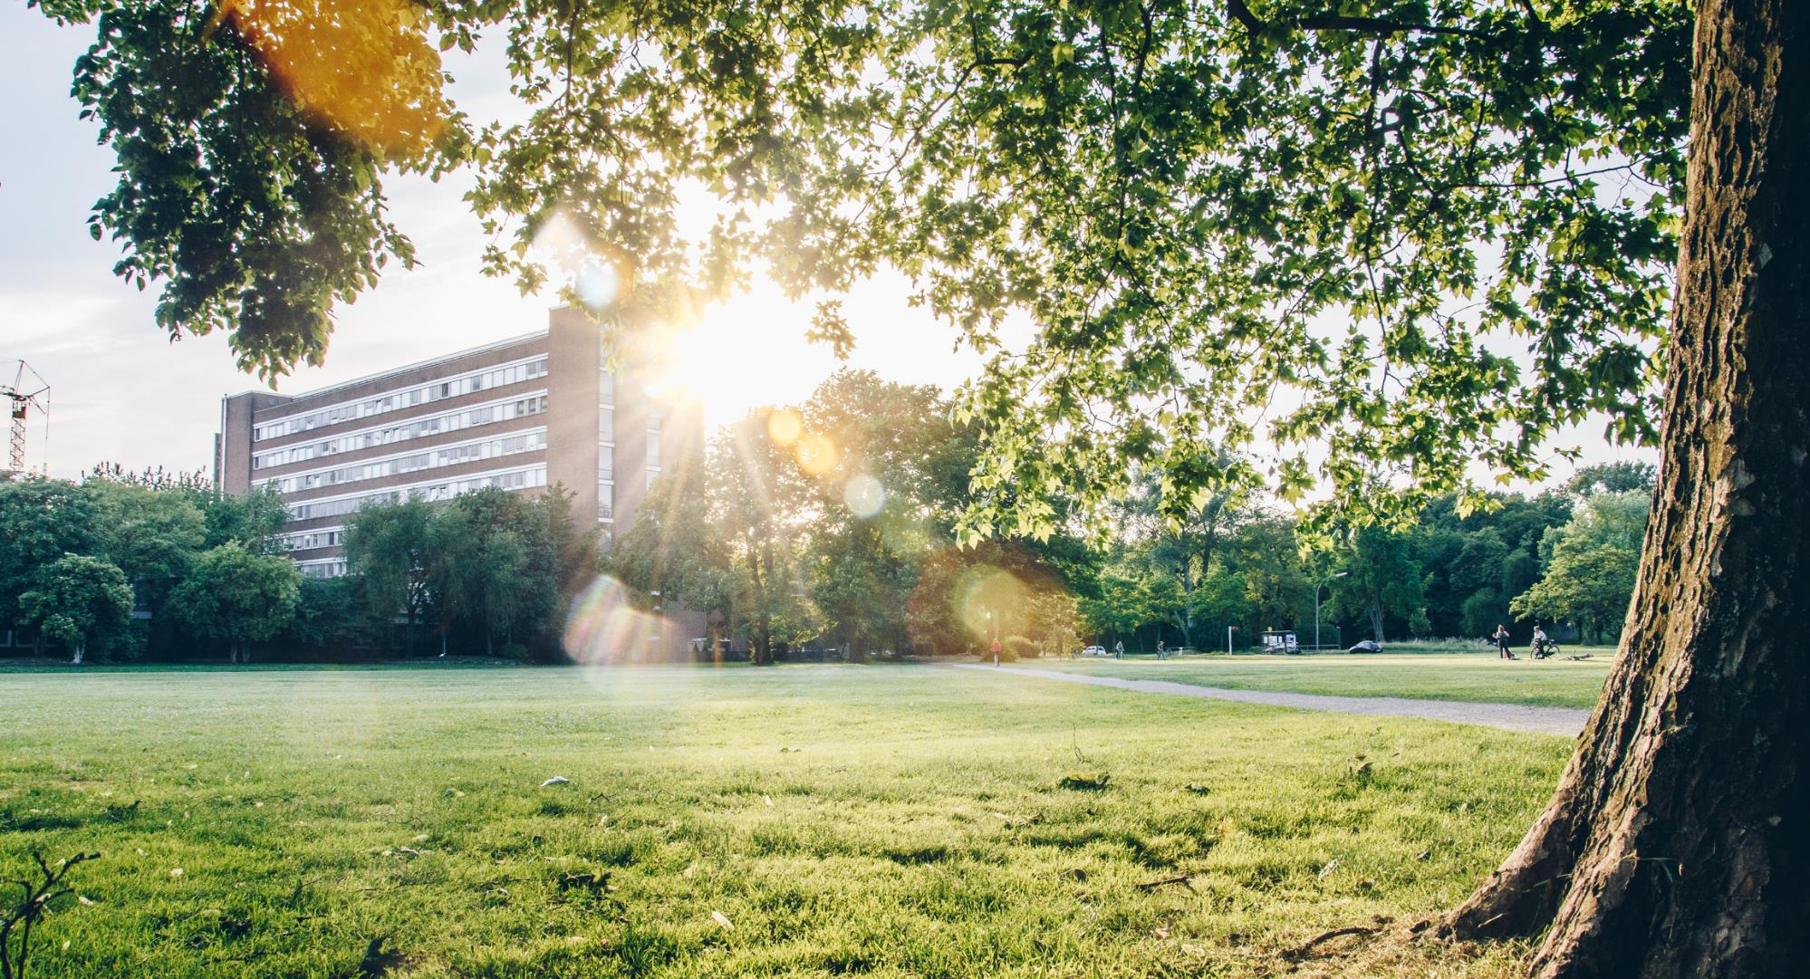
Überschrift
Photo: Jörn Henn
Unterüberschrift

Slide 4
Überschrift
Unterüberschrift
4

Slide 5
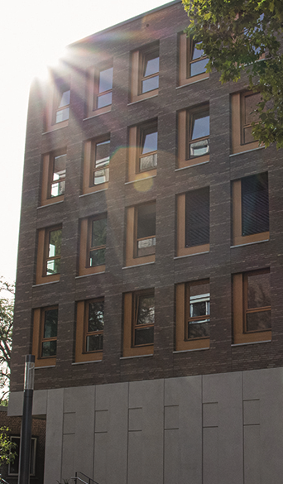
Tradition
Photo: L. Hoffmann
97
Als Handelsschule 1901 gegründet, haben wir uns um die Bereiche Wirtschaft, Soziologie und Politik ergänzt. Wir verfügen nun über mehr als ein Jahrhundert Erfahrung in der Ausbildung neuer Generationen von Wirtschaftsfachleuten, Ökonomen, Soziologen und Politikexperten.
Professoren
7
Bachelorstudiengänge
16
Masterstudiengänge

Slide 6
Unsere Vision
Wir zählen zu den führenden akademischen Institutionen in Management-, Wirtschafts- und Sozialwissenschaften in Europa; gemessen an:
Der Qualität und Sichtbarkeit unserer Forschung in ausgewählten Bereichen
Der Ausbildung und Vorbereitung aufgeschlossener Student:innen für ihre zukünftige berufliche Karriere
Dem „Impact“ unseres Handels auf Menschen, Organisationen, die Gesellschaft und den Planeten

Slide 7
„Today’s ideas.
Tomorrow’s impact.“
Unser Claim

Slide 8
Einzigartiger Standort
Photo: Jörn Henn
Mit einer Million Einwohnern (10 % davon Student:innen) und einer lebendigen Startup-Szene ist Köln das wirtschaftliche und wissenschaftliche Zentrum des Rheinlandes.
Köln ist auch stolz auf seinen Ruf als lebendige und tolerante Stadt, die mit 18% nicht-deutscher Bevölkerung multikulturell und zugleich stark in ihrer lokalen Identität ist.
Der berühmte Kölner Karneval, die sogenannte fünfte Jahreszeit, und das beliebte, ausschließlich in Köln gebraute heimische Bier "Kölsch" sind nur zwei Beispiele für die lebendige Pflege der Traditionen der Stadt.

Slide 9
Unsere Werte
Photo: Gregor Hübl
Pluralität
Wir legen Wert auf akademische Freiheit und eine offene Diskussionskultur.
Wir befürworten unabhängiges Denken.
Wir bemühen uns um Diversität und Internationalität bei unseren Wissenschaftler:innen, Mitarbeitenden und Studierenden.
Wir legen Wert auf interdisziplinäre Forschung.
Wir legen Wert auf internationale Zusammenarbeit in Netzwerken akademischer Einrichtungen.
Authentizität
Wir legen Wert auf unsere akademische Tradition einer multidisziplinären Fakultät.
Wir schätzen unsere Heimat Köln, eine 2000 Jahre alte multikulturelle Stadt am Kreuzungspunkt der Handelsströme.
Wir schätzen die Kölsche Lebensfreude.
Wir sind ehrlich zueinander und zeigen unser authentisches Ich.
Wir schätzen Neugierde, Kreativität und Unternehmensgeist.
Verantwortung (Responsibility)
Wir streben nach Spitzenleistungen in Forschung, Lehre, Transfer und Verwaltung.
Wir bemühen uns um Sorgfalt und Relevanz in der Forschung.
Wir streben nach Impact in Theorie und Praxis und denken pragmatisch.
Wir fühlen uns verantwortlich, zu einer nachhaltigen Welt beizutragen.
Wir halten uns an hohe ethische Standards.
Zusammengehörigkeit (Togetherness)
Wir schätzen die WiSo-Fakultät als Gemeinschaft.
Wir arbeiten gemeinsam an der Erreichung der WiSo-Ziele und respektieren Entscheidungen, die von einer breiten Mehrheit getragen werden.
Wir schätzen alle Stakeholder und berücksichtigen ihre Interessen.
Wir bemühen uns um ein Gefühl der Zugehörigkeit und pflegen einen respektvollen und freundlichen Umgang miteinander.
Wir legen Wert auf Kollegialität und Zusammenarbeit.

Slide 10
Ich bin eine Überschrift
Ich bin ein wichtiger Punkt und sehr interessant und informativ
Ich bin auch ein wichtiger Punkt und sehr interessant und informativ
31 MÄR | Termin / Ankündigung A WiSo-Gebäude // Raum 201
30 APR | Termin / Ankündigung B WiSo-Gebäude // Raum 201
15 JUN | Termin / Ankündigung C WiSo-Gebäude // Raum 201

Slide 11
Haben Sie noch Fragen? Dann wenden Sie sich an:
INSTITUTION
Carla Agrippina Colonia
+49 221 470 XXXX
MO - FR 9 - 10 Uhr
E-mail@wiso.uni-koeln.de

